Slide 1

TEMA: «EL ROL DEL CUIDADOR EN EL ADULTO MAYOR
AUTORES:
GALLARDO PAOLA
ROJAS MARIANA

Slide 2
INTRODUCCIÓN
SE PRETENDE CON EL SIGUIENTE ESTUDIO IDENTIFICAR LAS CARACTERISTICAS Y LOS CONOCIMIENTOS QUE POSEE EL CUIDADOR, TOMANDO COMO EJE EL ROL QUE CUMPLE EL MISMO Y DE ÉSTA MANERA, PROPONER SOLUCIONES QUE LLEVEN A MEJORAR LA CALIDAD DE ATENCIÓN.

Slide 3
PLANTEO DEL PROBLEMA
¿ QUE ROL CUMPLE EL CUIDADOR A CARGO, EN PACIENTES ADULTOS MAYORES INTERNADOS EN CLÍNICA MÉDICA DEL HOSPITAL ANTONIO J. SCARAVELLI, MENDOZA, DURANTE EL TERCER TRIMESTRE DEL AÑO 2015?

Slide 4
OBJETIVOS
Objetivo General:
Identifica el rol que cumple el cuidador familiar en pacientes adultos mayores internados en el Servicio de Clínica Médica del Hospital Antonio J. Scaravelli.
Objetivos específicos:
Identificar el rol del cuidador.
Identificar las características de los cuidadores en estudio.
Determinar que conocimientos tiene el cuidador a cargo del paciente

Slide 5
ADULTO MAYOR
CUIDADOR
ACCION SOCIAL QUE GARANTIZA LA SUPERVIVENCIA SOCIAL DE QUIENES CARECEN DE AUTONOMÍA PERSONAL Y NECESITAN AYUDA DE OTROS PARA LA REALIZACIÓN DE ACTOS ESENCIALES DE LAVIDA
«Una persona es considerada mayor cuando alcanza la edad de 60 – 65 años independientemente de su H.C y de su situación particular» según OMS
TEORIAS DEL PROCESO DE ENVEJECIMIENTO
ROL DEL CUIDADOR
DESEMPEÑO DE UNA PERSONA EN UNA SITUACIÓN DADA, A LA MANERA EN QUE DEMUESTRA LO QUE SE ESPERA DE SU POSICIÓN.
TEORIA MOLECULAR
TEORIA CELULAR
TEORIA SISTEMICA
CUIDADOR FORMAL
CUIDADOR INFORMAL: AMIGOS , FAMILIARES Y VECINOS.
CAMBIOS DEGENERATIVOS CELULARES
CAMBIOS EN LA ACTIVIDAD FÍSICA
FUNCIONES
CARACTERISTICAS
CARACTERISTICAS
ALTERACIONES SENSORIALES
PREVENCIÓN
PROMOCIÓN
EDUCACIÓN
ASISTENCIA
CAPACITACION TEORICO PRACTICA
REMUNERADOS
SIN CAPACITACIÓN
SIN REMUNERACIÓN
SIN LIMITES DE HORARIOS
VISIÓN
AUDICIÓN
MEMORIA

Slide 6
DISEÑO METODOLÓGICO
TIPO DE ESTUDIO: Cuali – cuantitativo, prospectivo, de corte transversal.
ÁREA DE ESTUDIO: Servicio de Clínica Médica del Hospital Regional Antonio j. Scaravelli.
UNIVERSO: 285 pacientes.
MUESTRA: 100 personas que cuidan pacientes.
VARIABLES DE ENCUESTAS REALIZADAS: sexo, edad, nivel de instrucción, estado civil, datos relativos al rol del cuidador (experiencias previas, tiempo en el desempeño del rol, tipo de vinculo, otros cuidadores, cantidad de horas; conocimiento sobre causa de internación, sobre cuidados, sobre patología)

Slide 7
Salud percibida (estado de salud, problemas en el desempeño del rol, síntomas relacionados), apoyo social.
TECNICAS E INSTRUMENTOS DE RECOLECCIÓN DE DATOS: Encuestas.
ANÁLISIS, PROCESAMIENTO Y PRESENTACIÓN DE DATOS: Planilla de tabulación de datos, presentados por medio de gráficos y tablas.

Slide 11
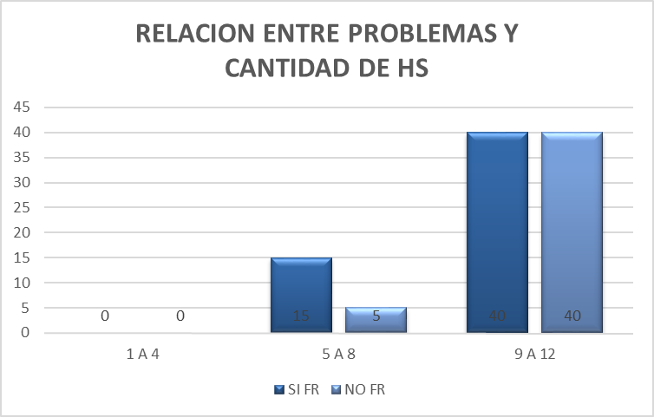
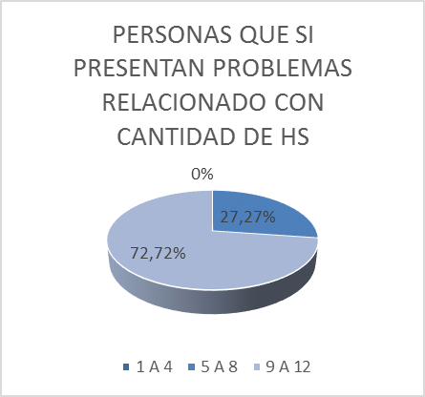

Slide 12
DISCUSIÓN: Según los datos obtenidos las personas que cumplen funciones como cuidador no tienen conocimientos sobre la patología que cursa el paciente ni las necesidades a satisfacer de los mismos. Debido a que existen otras barreras como lo son: bajo nivel de escolaridad, sexo (en su mayoría mujeres) y la edad de los cuidadores; además de la escasa experiencia.
PROPUESTAS:
Promover e incentivar la capacitación de los cuidadores, estimulando a interiorizarse en los cuidados que debe recibir el paciente según su patología.

